Slide 1
AnyDesk - это программа для удаленного рабочего стола, которая позволяет удаленно подключаться к компьютеру.

Slide 2
.
AnyDesk - это бесплатный инструмент, который можно скачать из Интернета. Единственное, что потребуется, это чтобы тот, кому необходимо подключиться к вашей системе, также загрузил AnyDesk. После успешной настройки на обеих машинах вы сможете начать ваш первый сеанс.
Удаленный рабочий стол AnyDesk
https://apps.samsung.com/appquery/appDetail.as?appId=com.anydesk.anydeskandroid
https://anydesk.org/ru/solutions/personal-user
На смартфоне
На компьютере

Slide 3
Чтобы начать сеанс в AnyDesk, откройте его. Каждая система имеет уникальный персональный идентификатор в виде 9-значного числа. Выглядеть это будет так:
На смартфоне
На компьютере
Шаг 1: Чтобы подключить два устройства удаленно, откройте AnyDesk на обоих устройствах.

Slide 4
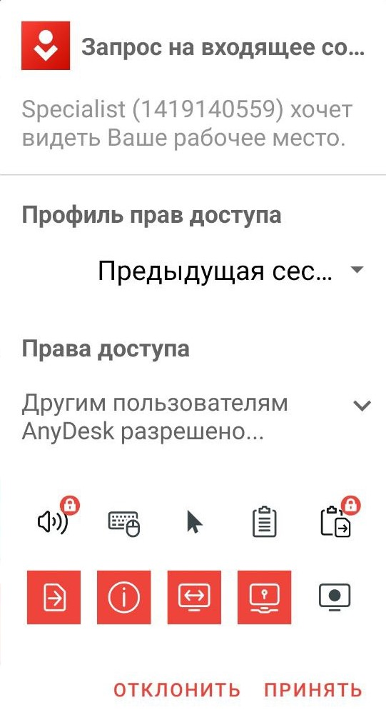
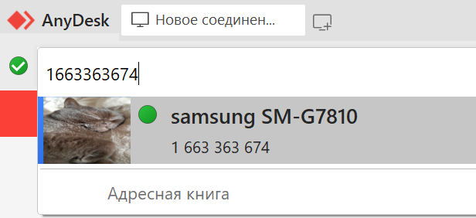
Шаг 2: Введите идентификатор (на ПК) и запросите подключение (на смартфоне)
Введите идентификатор системы, подключенной к другим системам, в поле «Удаленный стол» (на компьютере) и нажмите кнопку «Подключить». Он запросит соединение с системой другой стороны (на сматрфоне):
На смартфоне
На компьютере

Slide 5
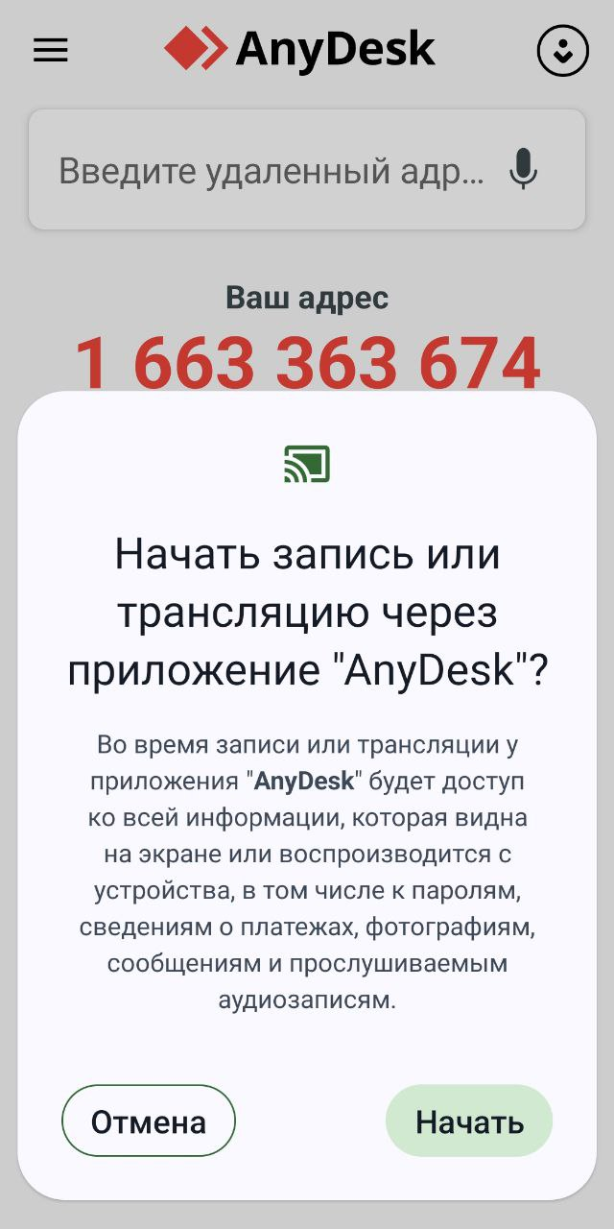
На смартфоне
Шаг 3:
Принять запрос на подключение
Чтобы разрешить другим пользователям получить доступ к вашей системе, нажмите кнопку «Принять».
Это позволит другим пользователям получить доступ к вашей системе.
Чтобы отклонить этот запрос, нажмите "Отклонить".

Slide 6
На компьютере
Как включить полноэкранный режим в AnyDesk
AnyDesk предлагает возможность работать в полноэкранном режиме, что может быть полезно, особенно при работе с проектором и презентацией на экран.
Полноэкранный режим в AnyDesk:
Откройте AnyDesk и выберите опцию «Экран».

Slide 7
Включите опцию «Полноэкранный режим».
В этой вкладке (опции) вы можете самостоятельно применить различные настройки экрана
На компьютере

Slide 8
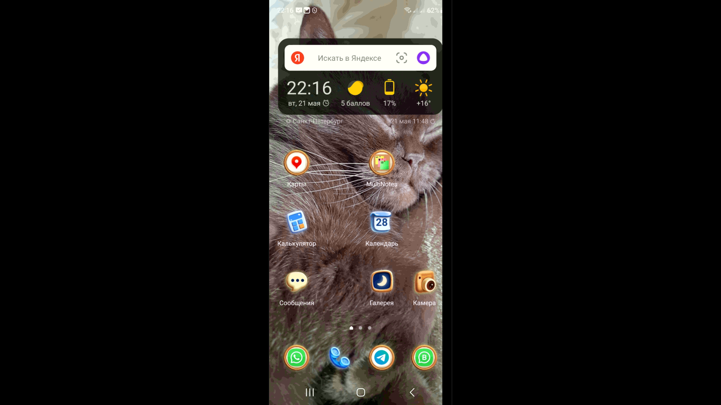
Трансляция на весь экран телевизора или экран через проектор в режиме онлайн

